Slide 1
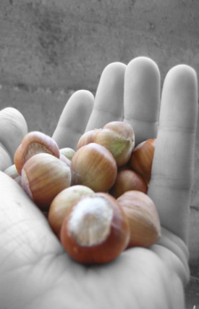


Slide 2

L’Italia vanta 3 nocciole a marchio:
-Nocciola Piemonte i.g.p.
-Nocciola Romana d.o.p.
-Nocciola Giffoni i.g.p.

Slide 3
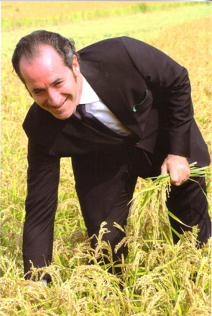
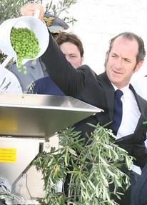
Zaia nel suo utimo comunicato :
“l’Italia conferma il suo primato in Europa” .
“L’iscrizione della DOP “Nocciola Romana” nel registro delle Denominazioni d’origine protette e
delle Indicazioni geografiche protette è un ulteriore riconoscimento per l’Italia, che con 181 prodotti tutelati mantiene il primato europeo della qualità”. (Luglio 09)

Slide 4

Perche’?
Per la valorizzazione del prodotto nocciola italiana.
Per sensibilizzare ed informare il consumatore.

Slide 5
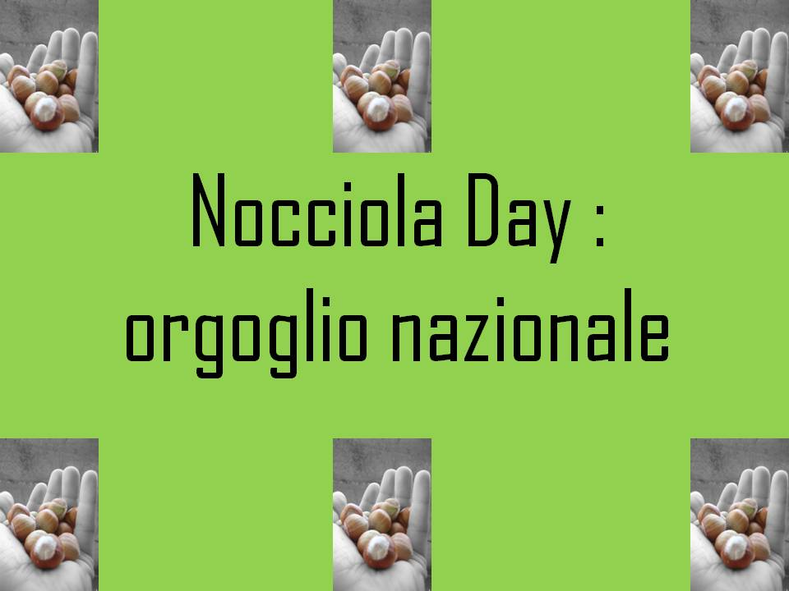
Quando?
scegliere 1 giorno dell’anno e sarà sempre quello
Durante IX Assise Nazionale del 2010
oppure il sabato /domenica precedente

Slide 6
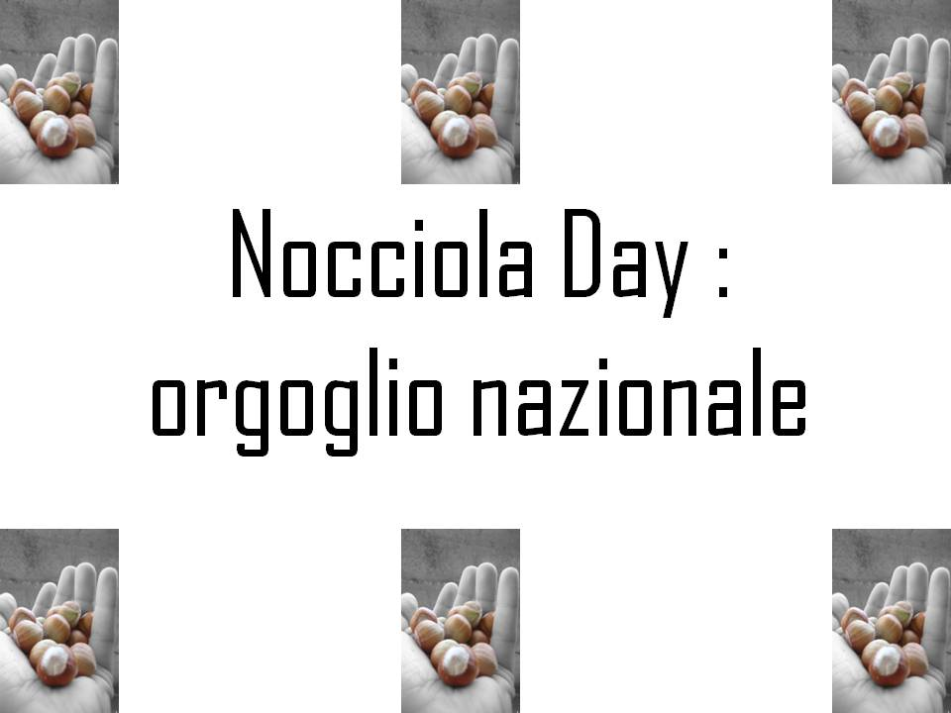
Dove?
Festa nei 230 comuni della nocciola italiana
In tutte le Attività dei Soci del “ Club Amici Città della Nocciola”
Nelle strutture delle 5 regioni Piemonte, Lazio, Campania, Calabria, Sicilia: ristoranti, pasticcerie, gelaterie, cioccolaterie, bar , enoteche, scuole: elementari, medie,di cucina, istituti alberghieri ….
Nelle strutture di altre regioni che utilizzano e dichiarano la nocciola italiana.

Slide 7
Come?
Tutti dedicano una giornata alla nocciola italiana ....con un menu' completo per i più coraggiosi o con un prodotto ottenuto con nocciola italiana
un incontro x le scuole di cucina e alberghiere
presentazione di un libro con ricette alla nocciola
una mostra fotografica o un mercatino
1 convegno, 1 incontro.

Slide 8
Chi?
Agriturismi,ristoranti,pasticcerie, bar , cioccolaterie,gelaterie, enoteche…
scuole di cucina, scuole alberghiere…
giornali, radio e tv locali…
sindaci,comuni,assessori, proloco… associazioni, cooperative di produttori…

Slide 9

L’Associazione s’impegna a:
-creare materiale pubblicitario per evento manifesti, cartoline , locandine, depliant da inviare a tutte le citta’ della nocciola.
- a creare visibilità all’evento sul sito citta’ della nocciola
- a segnalare evento sul web .

Slide 10
L’Associazione s’impegna a :
- passaggio in radio ... in una trasmissione nazionale enogastronomica es. radio 2 decanter.
- nelle trasmissioni enogastronomiche Locali (ogni coordinatore regionale e socio club amici citta della nocciola deve trovare il modo di ottenere intervista nelle radio/tv locali) pubblicizzando l'evento a Giffoni Sei Casali , Cortemilia, Sinagra ,Viterbo e così via in tutta Italia.

Slide 11
i partecipanti/gestori si impegnano :
- ad usare nocciola italiana
- e se già la usano a manifestarlo attraverso l'adesione .
- a pubblicizzare attivita’ di Citta della Nocciola con distribuzione materiale informativo e ad apporre la locandina nel loro negozio.
- a fare foto o breve video dell'evento che verranno inviate all'associazione e pubblicate sul sito con creazione pagina dedicata “nocciola day ..io c'ero!”
- in cambio per loro la pubblicità nazionale da parte della associazione citta della nocciola .
scopo finale:valorizzare la nocciola italiana

Slide 12
Saranno previsti inoltre :
- collegamenti web cam con almeno una attività che abbia la predisposizione sul sito citta della nocciola
- un saluto da parte del presidente on line
a tutti i partecipanti…nei luoghi dell’evento.

Slide 13
avremo una maggiore visibiltà
che si estenderà a macchia d'olio…
di nocciola naturalmente !

Slide 14
NOCCIOGOLOSI d’Italia…uniamoci!

Slide 15





Slide 16


